Slide 1
судномодельний гурток
НВК
презентує
заняття основного рівня.
Військово-морський прапор України.
Частина 2

Slide 2
Часи Центральної Ради
Влітку 1917 р. на Чорноморському флоті була створена Українська Чорноморська Община, прапором якої була копія великої січової корогви — на малиновому фоні білий хрест. Цей прапор можна вважати першим українським військово-морським прапором сучасності. Взагалі ж, велика січова корогва була популярною в українських військах, а тому її головні мотиви можна помітити в багатьох українських знаменах того часу. Прикладом є полкові прапори Синьожупанної Дивізії, символіка яких також зверталася до великої січової корогви. На флоті ж в кінці 1917 рр., до затвердження військового прапора, користувалися звичайним жовто-синім (або синьо-жовтим) республіканським національним прапором.
27 січня (14 січня за ст. ст.) 1918 р. Центральною Радою був затверджений Тимчасовий закон про флот УНР. Другий пункт цього закону торкався військово-морського прапора УНР.

Slide 3
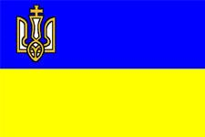
Перший варіант прапора флоту УНР від 14 січня 1918 р.
II. Прапором Української війскової флоти є полотнище в двох: блакитному і жовтому кольорах. В кряжі блакитного кольору історичний золотий тризубець часів Українсько-Руської держави Х ст

Slide 4
Цікава історія появи на першому українському військово-морському прапорі тризуба з хрестом. Коли на засіданні Секретаріату затверджувався закон про флот, то соціал-демократи були проти того, щоб на середньому зубі тризуба був хрест. Однак старший лейтенант Білинський Михайло Іванович заявив, що «моряки в море без хреста не вийдуть». Також він заявив, що цей хрест буде пам'ятним знаком для українців, що загинули під час війни, і одночасно буде служити нагадуванням про старі козацькі морські прапори. Проти цього аргументу опоненти Білинського нічого сказати не змогли. Так на полотнищі першого українського військово-морського стяга з'явився золотий хрест в наверші знака Святого Володимира Великого, як пам'ять про подвиг екіпажу мінного загородника «Прут», що загинув 29 жовтня 1914 року, команда якого була укомплектована практично повністю з одних українців.
Цей прапор став першим офіційно затвердженим українським військово-морським прапором. Особливо слід помітити той факт, що тризуб як символ з'явився вперше саме на військово-морському прапорі України, задовго до того як він був затверджений малим державним гербом.

Slide 5
Гетьманат і Директорія
У період правління гетьмана Скоропадського вияснилося, що військово-морський прапор, затверджений 27 січня 1918 р. не дозволяє розробити на його основі систему посадових та міжвідомчих прапорів. З цією метою гетьманом Скоропадським в травні була створена геральдична комісія, що займалася цими питаннями.
Єдиної думки щодо того, яким повинен бути прапор Українського Державного Флоту не існувало. Наприклад, 20 травня 1918 року начальник портів Чорного моря адмірал Покровський та старший лейтенант Деменко звернулися до товариша морського міністра контр-адмірала М.Максимова з проханням затвердити військово-морський «андріївський» стяг Росії як кормовий прапор України. Максимов згодився.

Slide 6
Відродження андріївського прапора пояснювалося тим, що апостол Андрій проповідував саме на території України, до того ж в самій Росії цей прапор вже не використовувався. Покровський вважав, що українці внесли величезний вклад в розвиток російського флоту, тому Українська Держава мала повне право на цей прапор. Однак Андріївський прапор для українського флоту так і не був затверджений, хоча кораблі Кримсько-Української флотилії після свого повернення тривалий час стояли саме під ним. Окрім того, Андріївський прапор зберігся як традиційний та церемоніальний прапор. Так, відомо, що він був на одну добу піднесений на канонірському човні «Запорожець», 6 листопада 1918 року, в день свята морського корпусу.
Як постійний військовий прапор запропоновано наступний варіант. 16 липня 1918 року гетьман Скоропадський наказом 192/44 (оголошеним 18 липня) затвердив новий зразок військово-морського прапора, створений геральдичною комісією на основі прапорів німецьких та британських флотів, але з урахуванням українських морських традицій.

Slide 7
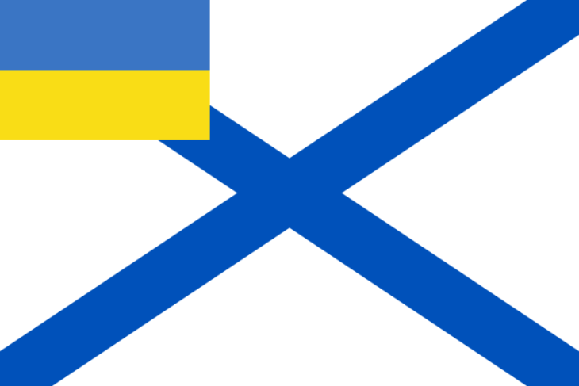
Прапор був білий, з синім хрестом, що дорівнював за товщиною 1/11 частини довжини полотнища, хрест обрамлявся вузькими білою та синіми смужками (ширина обох дорівнювала 1/8 товщини хреста), в крижі знаходився український національний прапор, поверх якого знаходився золотий тризуб з хрестом над середнім зубом. Хрест над тризубом був збережений, як згадував Святослав Шрамченко: «яко традиція, що походить від того хреста, який був на запорозьких прапорах, під якими вони плавали на чайках по Чорному морю в дні далекої славної минувщини»

Slide 8
17 липня 1918 року товариш Морського міністра Микола Максимов надіслав Міністру Іноземних Справ опис та малюнок цього прапора, і вже скоро новий прапор був піднятий на всіх кораблях українського флоту. Однак, на практиці ще часто використовувалися звичайні національні та старі республіканські прапори. Так, нові прапори дійшли до Одеси лише на початку жовтня 1918. Тоді головний начальник портів чорноморського узбережжя адмірал Покровський повідомив уряд держави, що на двох канонірських човнах і на кількох винищувачах мін у Чорному морі вже підняті військові українські прапори нового зразку, затвердженого гетьманом.

Slide 9
Однак ВМС України реалізуватися в повній мірі в силу різних причин в той час не змогли. В кінці 1918 р. весь Чорноморський флот був захоплений країнами Антанти. В той же час в Українській Державі відбулася революція та почалася друга українсько-більшовицька війна.
Новий уряд Директорії УНР прапор ВМС не змінювало. 3 січня 1919 року наказом по Морському Генеральному штабу № 10/1 Головний отаман військ і флоту УНР Симон Петлюра підтвердив існування Українського флоту та легітимність раніше прийнятого морського прапора, наказавши «лічити прапором Військової фльоти Української Народної Республіки прапор, затверджений 18 липня 1918 року»[

Slide 10
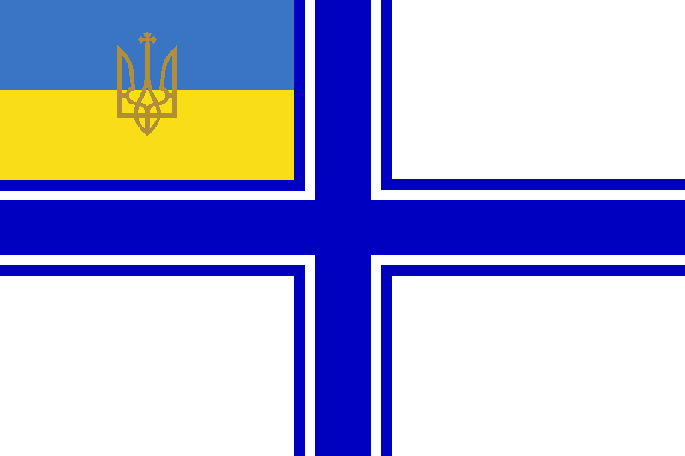
Кормовий військовий прапор Української Держави від 18 липня 1918 р.

Slide 11
З остаточним падінням УНР в 1921 році, український військово-морський прапор поступається більшовицькому червоному прапору. Оригінал та перший зразок українського військового прапора був збережений ад'ютантом міністра морських справ УНР капітан-лейтенантом Святославом Шрамченком. Ним же був збережений прапор морського міністра. Ці прапори були збережені Святославом Шрамченком попри всі буремні події ХХ сторіччя. У наш час ці прапори зберігаються в українському національному музеї в Чикаго. На Свято Українського Моря, прапори, як і їх власник, завжди ставали в центрі уваги численних журналістів.

Slide 12
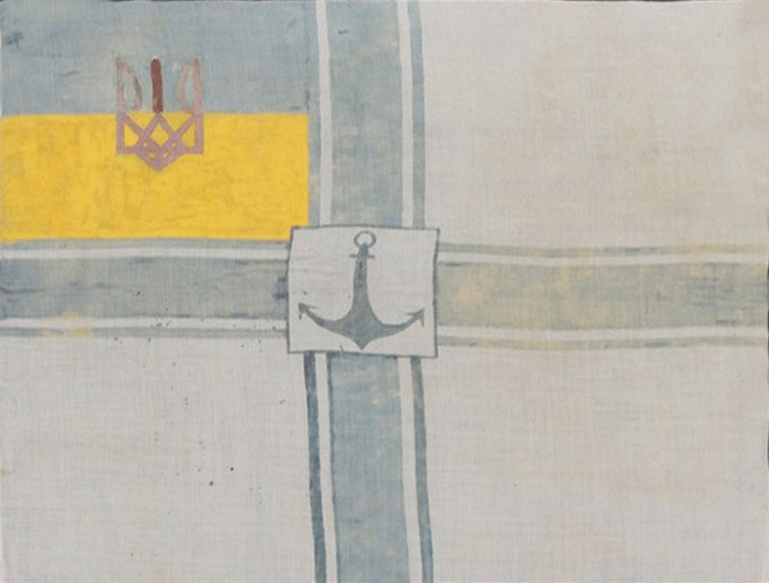
Оригінальний прапор морського міністра Української Держави, що був збережений лейтенантом Шрамченком

Slide 13
Література
С. Н. Ворожейкинъ. Морск. Кад. ЕИВ Насл. Цес. Корпусъ // Морской журналъ. — Вип. № 107 (11), Ноябрь 1936. — С. с. 4-5.
Гай-Нижник П. Чорноморський флот і українське державотворення 1917–1918 років // Військовий музей (науково-методичний збірник). — Вип. Вип.7. — С. с. 37–46.
О. Лисяк. Мрія Чорноморського прапора (кап. лейт. фльоти С. Шрамченко) // Свобода, Джерсі Сіті. — Вип. Ч.80.
Кравцевич-Рожнецький В. Золотий хрест над Чорним морем // Дзеркало тижня. — Вип. № 49 (373).
Мамчак Мирослав. Військово-морська символіка України. — Снятин : ПрутПринт, 2009.
Шрамченко Святослав. День свята Української Державної Фльоти. — Літопис Червоної Калини. — Львів, 1933. — Т. 6.
Шрамченко Святослав. Піднесення Українського прапора в Чорноморській Флоті. — Каліш, 1930. — (За державність)
Іван Крип’якевич. Історія Українського війська. — Видання І. Тиктора. — Львів, 1936.
Марія Климчак. Українському військово-морському Прапорові — 90 років. // «Всесвіт». — Вип. № 5-6 за 2008 рік. — С. с. 192-196.

Slide 14
Слава Військово-Морським Силам України!

